Slide 1
ESCUELA NORMAL DE EDUCACIÓN
PREESCOLAR
LIC. EDUACIÓN PREESCOLAR

Slide 2

Integrantes
JARAMILLO GUILLEN KENYA KATHERINE
TORRES GUTIÉRREZ VALERIA
ÁVILA CASTILLO PAMELA YUDITH
GIL RODRÍGUEZ VANESSA MERITXELL
TEMA. UBICACIÓN ESPACIAL
MAESTRO. JOSÉ LUIS PERALES TORRES
FORMA, ESPACIO Y MEDIDA.
1D
SALTILLO COAHUILA, 02 DE MAYO DEL 2021

Slide 3
APRENDIZAJES PREVIOS
La enseñanza de ubicación espacial nos ayudan a saber si un objeto está lejos, cerca, enfrente, o detrás de nosotros.
Conocimientos relativos a la orientación y localización en el espacio, la representación de posiciones y desplazamientos propios y de los objetos con la construcción de sistemas de referencias

Slide 4
01
PUNTO DE PARTIDA
Los alumnos tienen nociones básicas del tema,ellos solos van orientándose y adquiriendo aprendizajes, ya que desde el nacimiento experimentan la exploración y organización del espacio físico, contando con gran gama de acciones

Slide 5
ACTIVIDAD 1
ACTIVIDAD 2
ACTIVIDAD 3
OBJETOS DESORDENADOS
LA GRANJA
TESORO PERDIDO

Slide 6
SUGERENCIAS DE EVALUACIÓN
La evaluación debe proporcionar evidencias de los niveles de competencia lograda por los estudiantes normalistas a través del seguimiento de sus producciones, esto favorecerá la realización de ajustes a las actividades de enseñanza

Slide 7
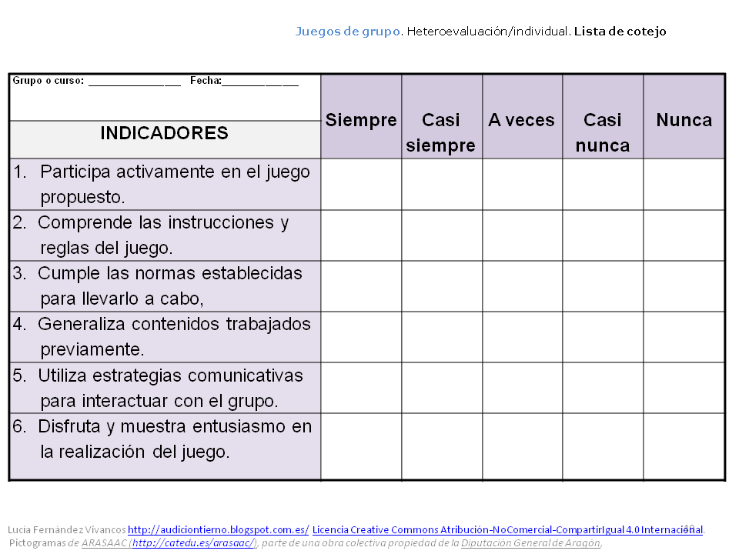
Se sugiere enfáticamente que se dé un peso importante en la evaluación a la producción de propuestas de problemas adecuados para promover el aprendizaje.
Tenemos como opción la lista de cotejo, diario de observación y la matriz

Slide 8
¿Qué logros tuvo el alumno al abordar las actividades?
Los niños puedan apropiarse de relaciones espaciales involucradas en ubicaciones, puntos de referencia, vocabulario, describan e identifiquen objetos e indiquen oralmente movimientos

Slide 9
¿Qué dificultades tuvo el alumno al abordar las actividades?
Pueden presentarse situaciones dificultando el distinguir arriba, abajo, izquierda y derecha no solo es importante a la hora de escribir, si no también para los deportes ya que los niños deben saber situarse en espacios grandes, para el dibujo y la representación mental del espacio y del tiempo: como situamos respecto al espacio que nos rodea, cómo controlamos la ocupación de espacios vacíos, como calculamos la distancias frente a objetos

Slide 10
REFERENTES TEORICOS
QUARANTA
Nos dice qué conocimientos matemáticos deben aparecer como herramientas para resolver problemas, para que esto sea posible, el conocimiento debe aparecer como medio para resolver problemas, en las decisiones respecto de qué hacer frente a ese problema y eso es, establecer anticipaciones.
Para que los niños logren los aprendizajes esperados es importante el vocabulario que utilice el docente, ya que, es quien dará las indicaciones para que los niños las ejecuten de la mejor manera.

Slide 11
Bustamante
La estructuración de la noción del espacio cobra fuerza en la medida en que el niño progresa en la posibilidad de desplazarse y coordinar sus acciones
Piaget
Nos dice que las nociones espaciales son adquiridas en tres etapas:
Espacio topologico
Espacio euclidiano
Espacio proyectivo

